Slide 1

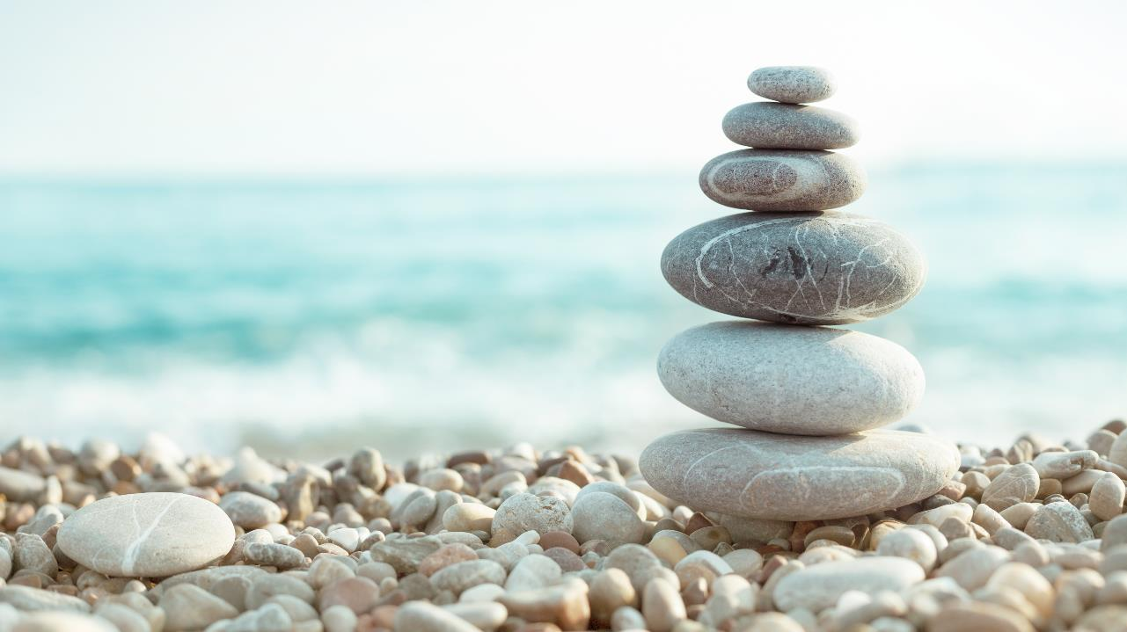




레크리에이션 자연주의 디자인

Slide 2
놀이 찾기
뱃놀이
낚시
하이킹
캠핑

Slide 3
인기 있는 놀이

Slide 4
훌륭한
시작
1단계
장비 가져오기
2단계
시작하기
3단계
연습 많이 하기

Slide 5



문의 사항
someone@example.com

